Slide 1

2022 Spring 作業系統導論
Lab 1. Start Your Own
FreeRTOS
教授: 李皇辰
助教: 張興哲

Slide 2

FreeRTOS
FreeRTOS是一套針對嵌入式裝置設計的即時作業系統(Real-Time Operating System)，該作業系統以C語言與少許的組合言撰寫，主要支援ARM、MIPS、MSP430等微控制器(microcontroller)，為了方便初學者學習，FreeRTOS也提供Windows作業系統上的模擬器(simulator)程式，讓手邊欠缺嵌入式微處理器的使用者也能藉此認識FreeRTOS。
而此實驗即透過FreeRTOS提供的simulator實作簡單的作業系統程式，希望同學能對作業系統有更進一步的了解。

Slide 3
開始前 建議先瀏覽以下網頁之FreeRTOS基本觀念
http://www.aosabook.org/en/freertos.html
成大資工wiki - http://wiki.csie.ncku.edu.tw/embedded/freertos
(參考) 教學手冊 - http://wiki.csie.ncku.edu.tw/embedded/FreeRTOS_Melot.pdf
(參考) 中文版教學手冊 - http://wiki.csie.ncku.edu.tw/embedded/FreeRTOS-manual-zh.pdf
還有更多 FreeRTOS 相關資源，請自行上網蒐集

Slide 4
Part2. 環境配置

Slide 5
軟體下載
Eclipse
Download Link: https://eclipse.org/downloads/
下載 64bit版本 → 解壓縮 → 在安裝時選擇 Eclipse IDE for C/C++ Developers
開發套件
自行搜尋
MinGW
Download Link : http://sourceforge.net/projects/mingw/files/
下載 → 安裝 → 勾選 mingw32-base、mingw32-gcc-g++、mingw32-gcc-objc → Apply Changes
參考教學: https://me1237guy.pixnet.net/blog/post/60709168
Windows版的gcc
JRE
Download Link: ecourse 2 (windows版本) or 其他版本( Jre-8u202 )
下載Windows x64版本 → 安裝
執行Eclipse的必備套件
Ecourse2上面載
FreeRTOS
Download Link: ecourse 2
下載 → 解壓縮
請以ecourse 2上傳的版本為主(FreeRTOSv10.2.0)，以免版本不同的bug
即時作業系統

Slide 6
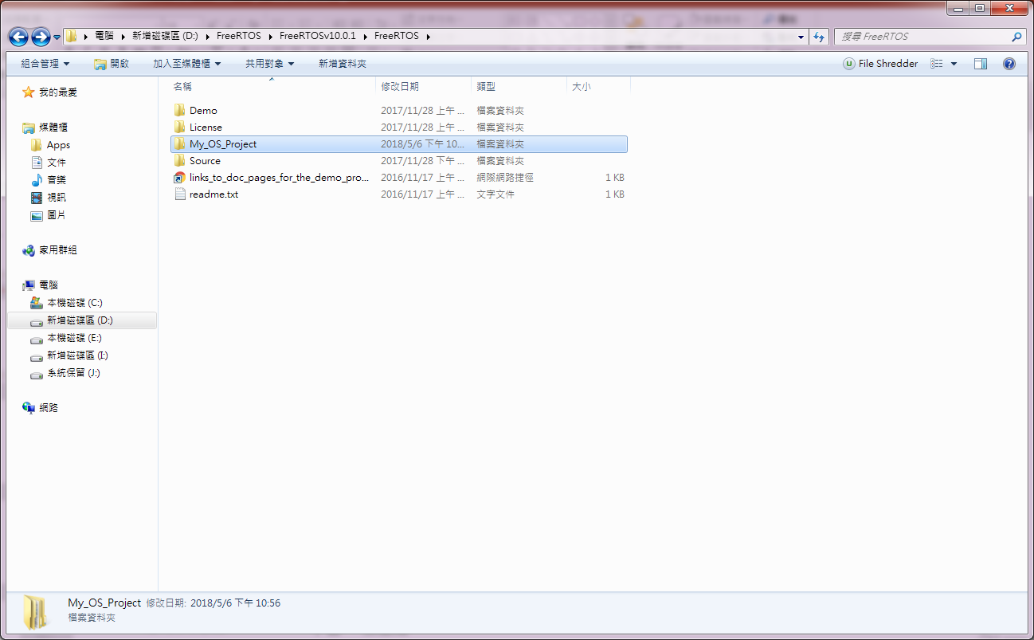
前置作業
將 My_OS_Project 放到你的FreeRTOS 資料夾底下
路徑: ..\FreeRTOSv10.0.1\FreeRTOS\

Slide 7
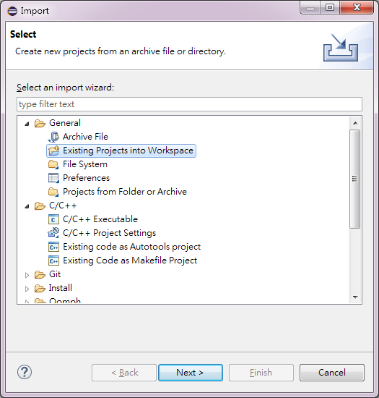
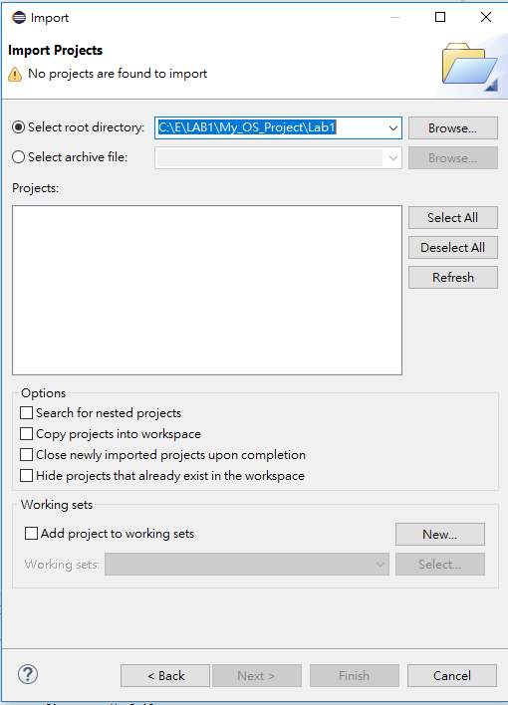
開啟FreeRTOS專案
1. 開啟 Eclipse → 點選左上 File → Import…
2. 選擇開啟方式 General → Existing Project into Workspace
3. 目錄選擇 ..\FreeRTOS\My_OS_Project\Lab1

Slide 8

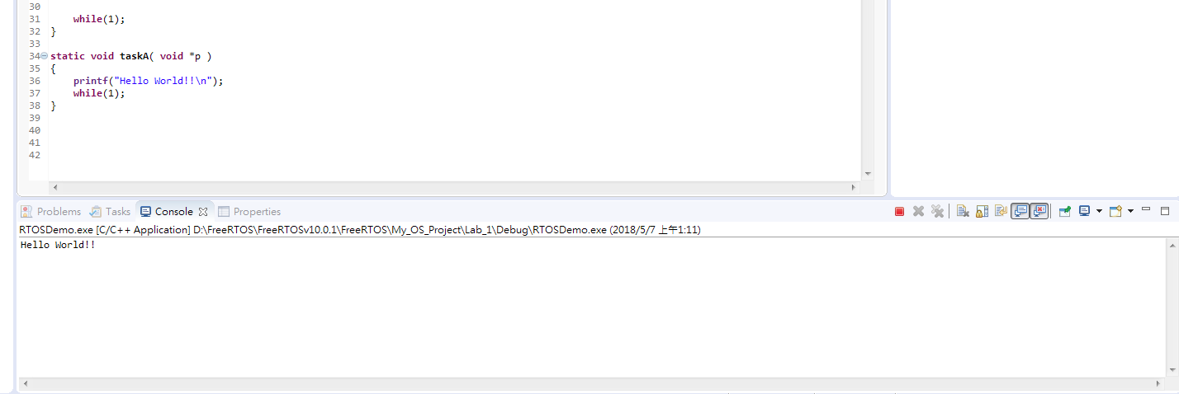
Compile
Build(第一次執行). 視窗上方點選project → 點選Build All (也可以直接使用Ctrl + B快捷鍵)
Run(每次). 視窗上方點選 run → 點選 run (也可以點選綠色播放鈕)
測試結果. 根據上述步驟，應產生下方圖示的結果，右下方紅色按鈕可終止程式 ( FreeRTOS程式為無限迴圈，須手動終止 )

Slide 9
Part3. Code

Slide 10
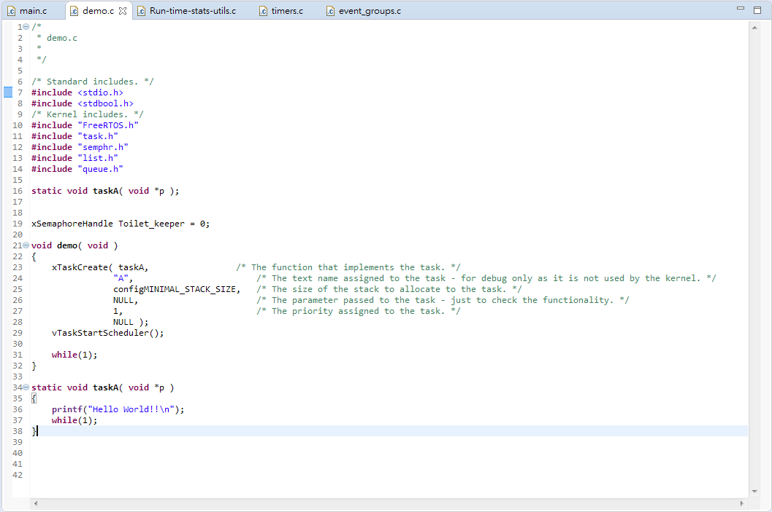
為了讓同學更容易讀懂程式，已將主要的程式碼拉出來到demo.c，建議不要修改main.c檔，避免compile 出現問題。

Slide 11
建立Task
portBASE_TYPE xTaskCreate( pdTASK_CODE pvTaskCode,
const signed portCHAR * const pcName,
unsigned portSHORT usStackDepth,
void *pvParameters,
unsigned portBASE_TYPE uxPriority,
xTaskHandle *pxCreatedTask );
執行Task ( 讓task 進入 FreeRTOS scheduling )
void vTaskStartScheduler( void );

Slide 12
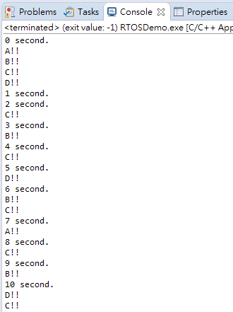
Lab 1 題目、
A、B、C、D四位同學一起上沃倫老師的課，這天，老師心血來潮要A 、B、C、D四位同學定期把自己的名字喊出來，A七秒喊一次、B三秒喊一次、C兩秒喊一次、D五秒喊一次，請問在第100秒~第110秒時喊聲的情形會是如何(截圖)?
要求:
1. A、B、C、D各自代表一個task
2. 在第0秒時，四個同學會同時喊出第一聲
3.請截圖第100秒~110秒的狀況
0~10秒情況→

Slide 13
Demo、
地點 : 創新大樓 515實驗室，前門打開裡面第三排第一個座位
時間 : (二) 16:30 ~ 18:00
(四) 15:00 ~ 16:30 以上時間若無法，請另外約時間
(如果沒有筆電，請將檔案存到隨身碟帶來)
請最晚在要demo前一天寄信給助教確認時間，demo截止時間為報告截止前的demo時間
Report、
一、學號 姓名
二、執行結果 :
根據題目要求完成指定的執行結果，截圖並附上說明
三、心得 :
請說明在本次實驗你學到了什麼? 有哪些觀念可以對應到課堂所學? 遇到了什麼問題? 如何解決?
(此部分會視內容調整給分)
上傳要求: 1. 請將報告存成Lab1_report.pdf，和其他程式檔案一起加到壓縮檔
2. 壓縮檔應包含Lab1_report.pdf、main.c、demo.c及其他有修改到的程式檔
Deadline : 3/25(五) 晚上 11:59 (report上傳時間)
*提醒: Demo為避免大家都擠在同一時段, 請儘早完成
*助教 張興哲 mail: kelvin4316@gmail.com *老師mail: huclee.nthu@gmail.com
*寫信給助教時請同時(cc)寄給老師

